Slide 1

Проект SMPlayer

Slide 2
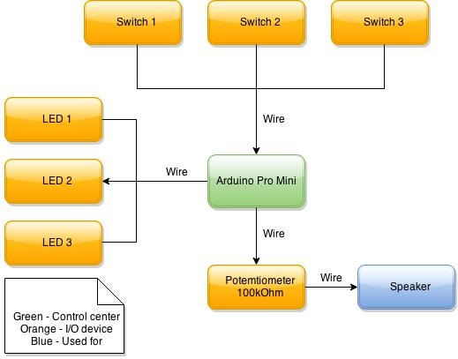
Блок схема на платката

Slide 3
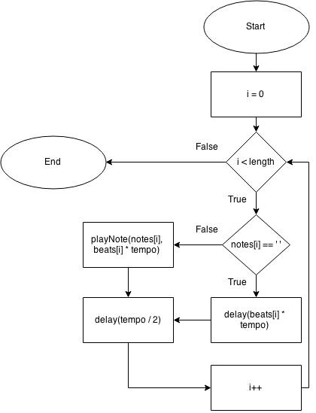
Low Level Design

Slide 4
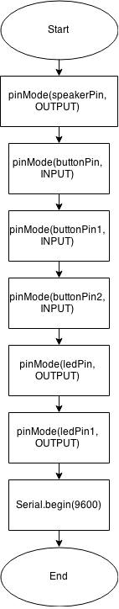
Low Level Design

